Slide 1
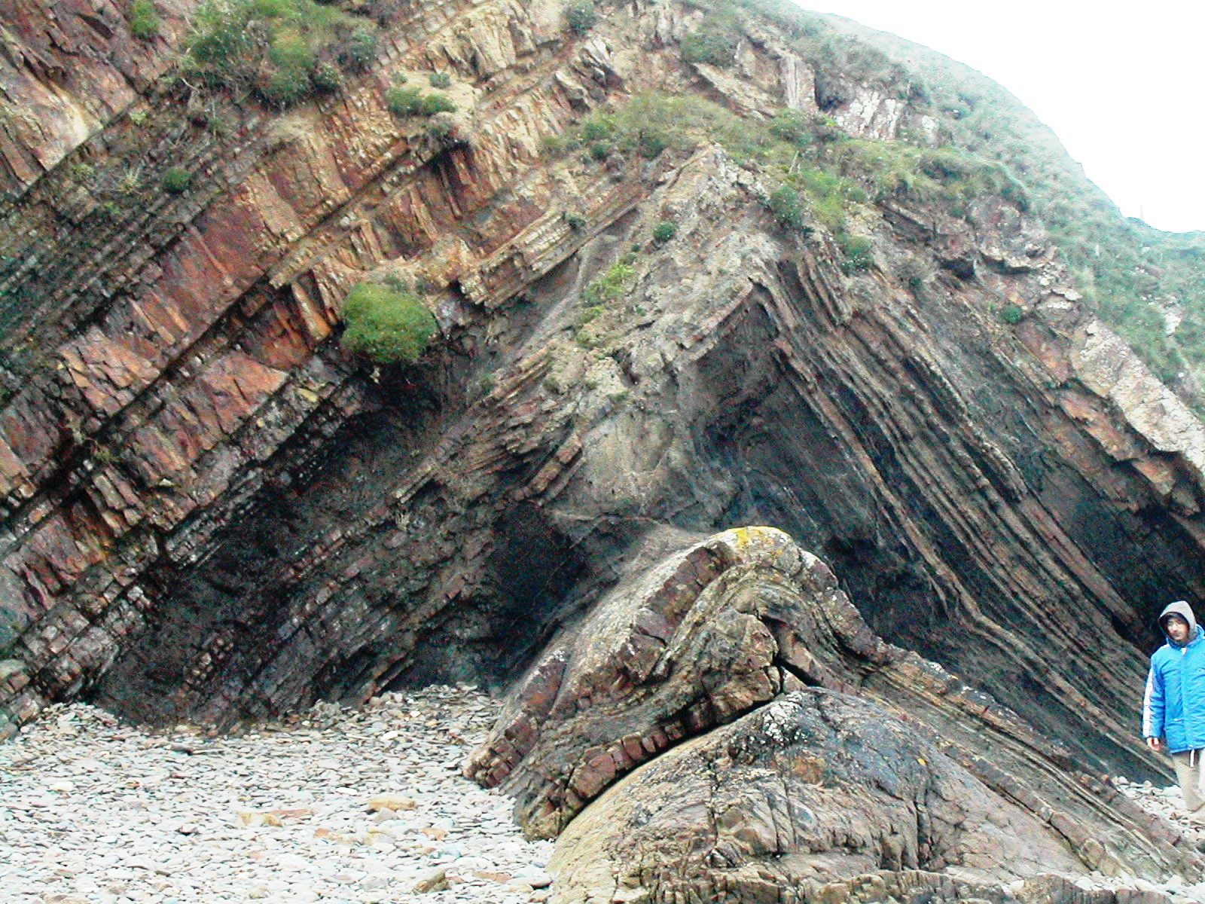
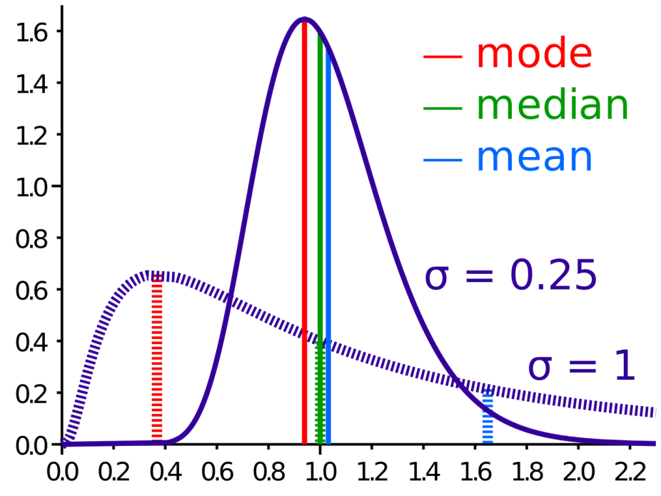
СТАТИСТИЧЕСКИЕ МЕТОДЫ В ГЕОЛОГИИ
(Математические методы моделирования в геологии)

Slide 2
Целью курса «Математические методы моделирования в геологии» является знакомство с методами математической статистики, используемыми в геологии.

Slide 3
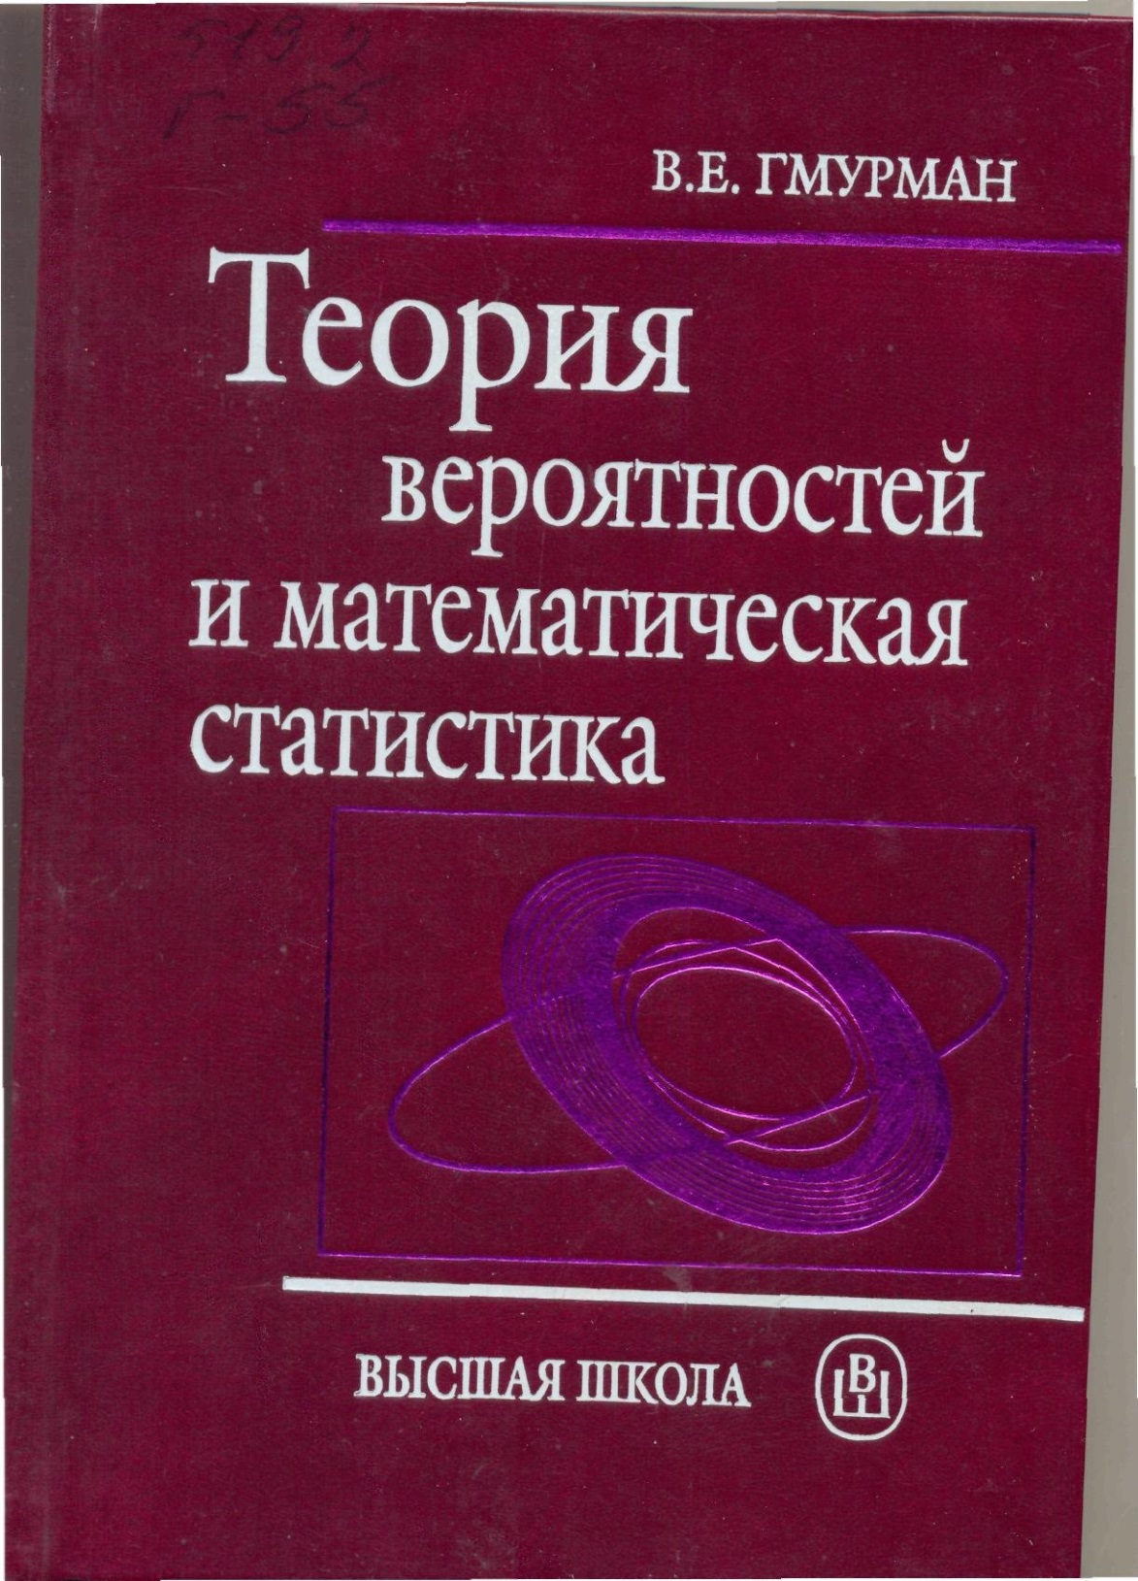
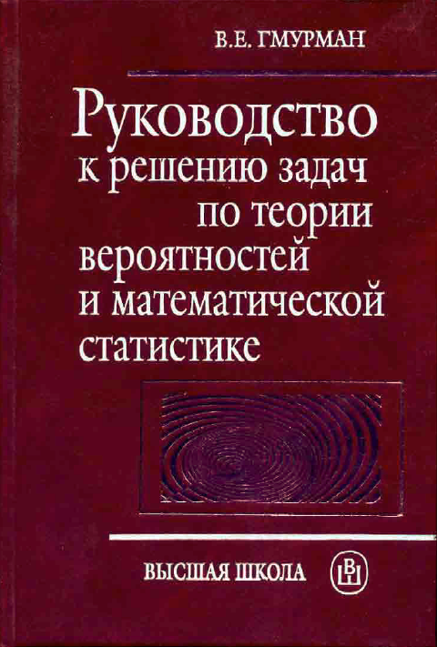

Slide 6
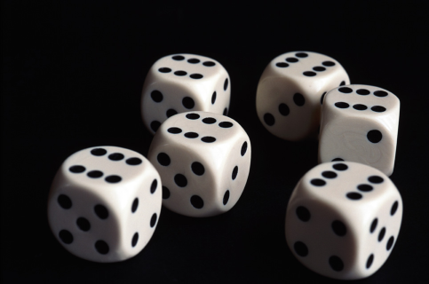
Элементы теории вероятности.

Slide 7
2. Типы, характеристики, параметры
распределений.

Slide 8
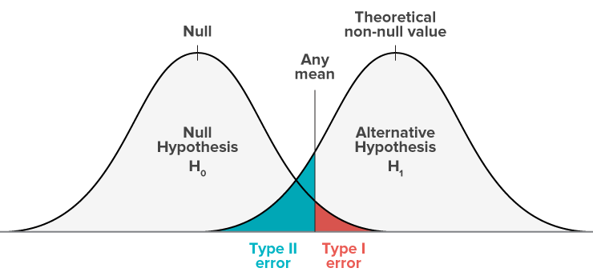
3. Статистические гипотезы. Проверка статистических гипотез.

Slide 9
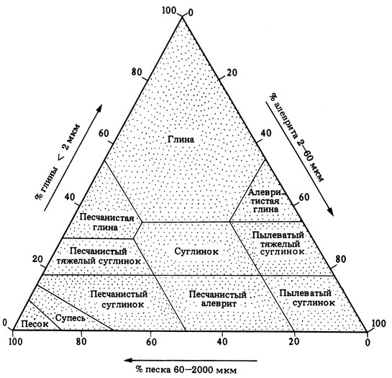
Для чего нужны математические (статистические) методы в геологии?
Для разработки разнообразных классификаций, например,
для классификации терригенных осадочных пород.

Slide 10
Для чего нужны математические (статистические) методы в геологии?
Для того чтобы путем математических преобразований исходных данных обнаруживать в них важные особенности, незаметные (или плохо заметные) при визуальном анализе.
Например, если стоит задача расчленения разреза скважины по каротажным данным и выявления по ним корреляционного репера, то исходные кривые ГК и КС (рисунок слева), на первый взгляд, не информатины в этом смысле.
Однако по графику парной линейной корреляции между ГК и КС, построенному методом скользящего окна, разрез прекрасно дифференцируется на две части, а рубеж, на котором происходит сена обратной корреляции на положительную является перспективным корреляционным уровнем (рисунок справа).
Коэффициент
корреляции
между ГК и КС
ГК
КС

Slide 12
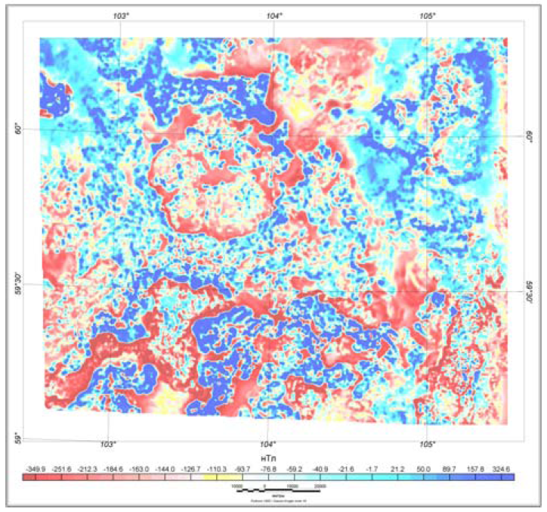
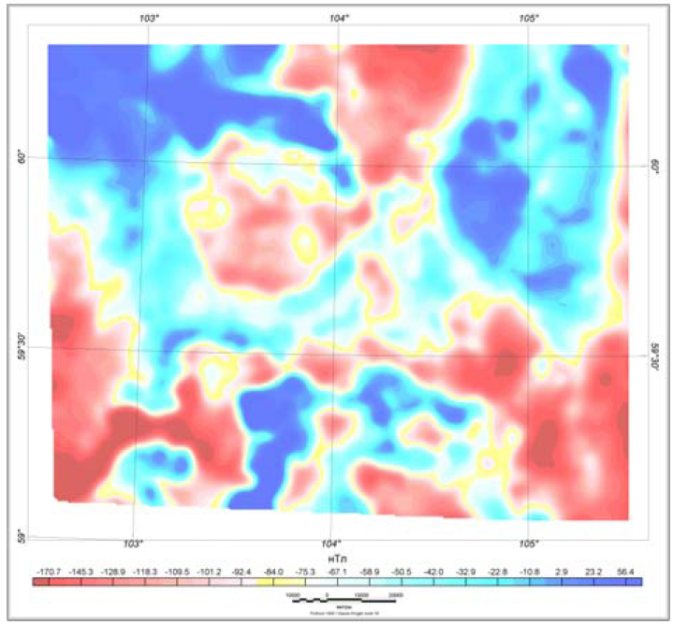
Для чего нужны математические (статистические) методы в геологии?
Для того чтобы путем математических трансформаций отфильтровывать помехи и усиливать полезный сигнал. Например, если аэромагнитная съемка проводится с целью изучения строения фундамента платформы, то полезным сигналом являются низкочастотные аномалии, а высокочастотные аномалии, связанные с осадочным чехлом, выступают в данном случае в роли помех. Используя различные математические фильтры (простейшим из которых является осреднение), помехи можно подавить.

Slide 13
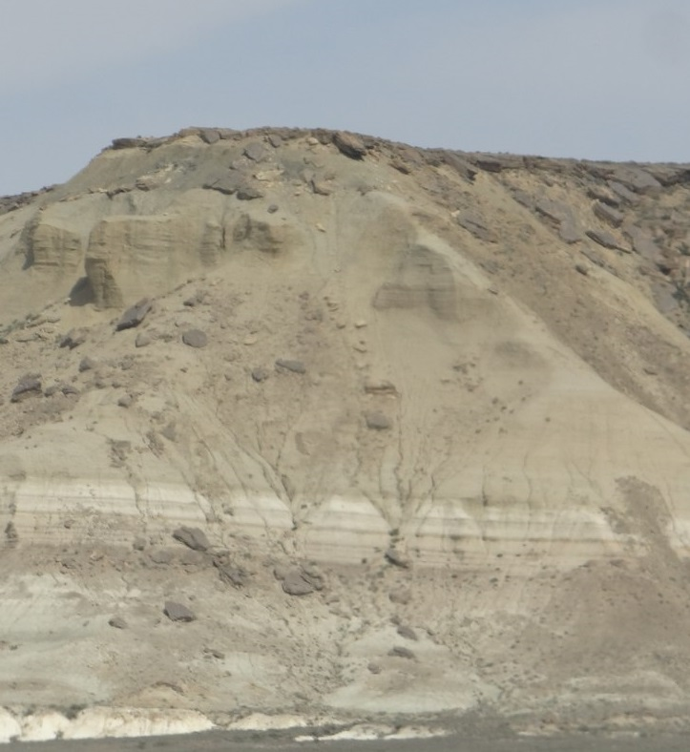
Для чего нужны математические (статистические) методы в геологии?
Для определения критериев выделения свит.
Имеются два альтернативных варианта свитного строения эоцена Прикаспия: выделять в нижней части разреза две свиты - алашенскую и актулагайскую (рисунок слева) или рассматривать эту часть разреза, как одну свиту – алашенскую (рисунок справа).
Кумская свита
Кумская свита
Тологайсорская свита
Тологайсорская свита
Актулагайская свита
Алашенская свита
Алашенская свита
[King C. et al. 2013]

Slide 14
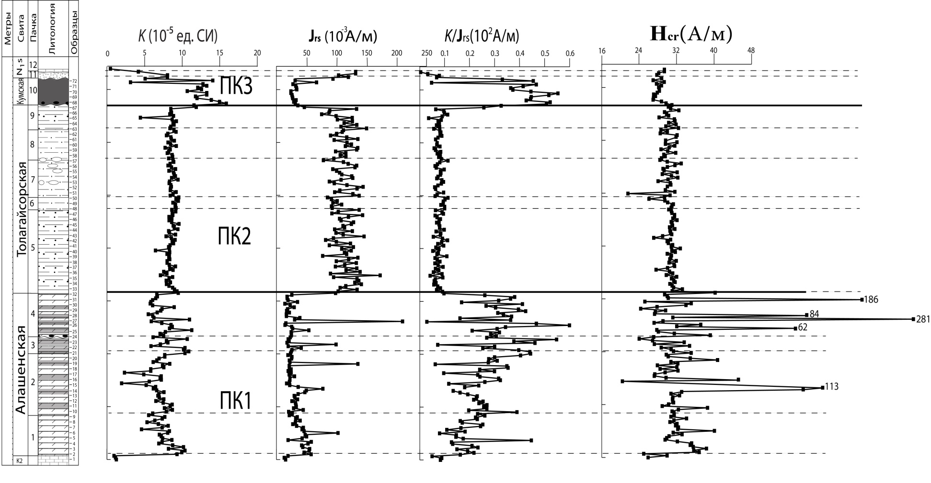
По результатам исследований было выделено три петромагнитных комплекса с характерными особенностями петромагнитных вариаций. На петромагнитных графиках отлично проявлены стратиграфические границы. Граница алашенской и актулагайской свит, гораздо, менее выразительна, чем граница между актулагайской и толагайсорской свитами. Этот тезис нельзя, невозможно, однозначно обосновать по данным геологического описания разреза, но на математическом языке, по результатам анализа петромагнитных параметров он бесспорен. Таким образом, нижнюю часть разреза целессообразно рассматривать в составе одной
– алашенской свиты.
Границы свит из статьи [King C. et al. 2013]

Slide 15
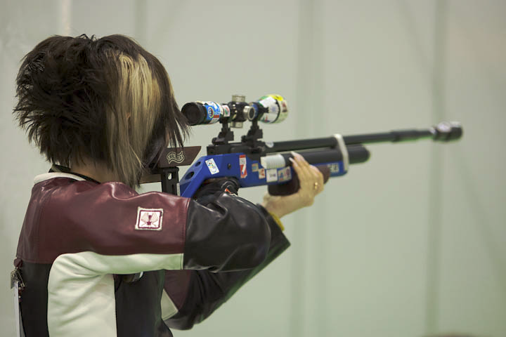
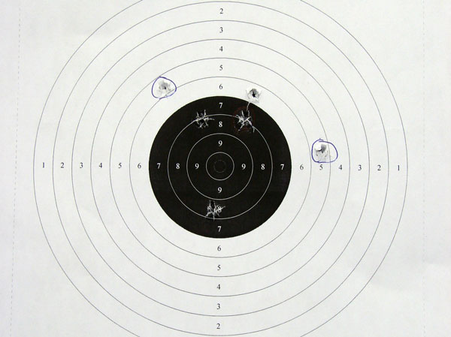
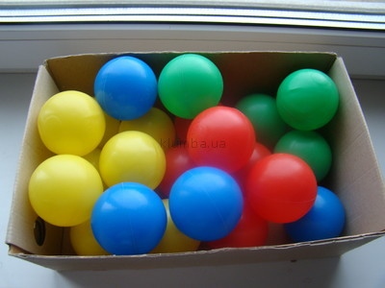
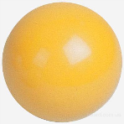
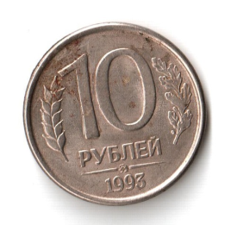
События
Достоверные
Невозможные
Случайные
Испытания
События
Испытанием в теории вероятностей называют какой-нибудь эксперимент.
Событие – результат эксперимента
События называются несовместными (независимыми), если появление одного из них исключает появление других. То есть, может произойти только одно определённое событие, либо другое.

Slide 16
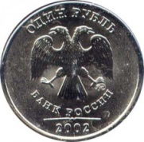
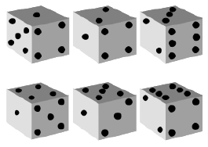
Общее число
элементарных событий
Благоприятное событие
Элементарным событием называется один из взаимоисключающих друг друга исходов опыта.
m
n
Благоприятным событием называется интересующее нас событие.
n = 2
m = 1
ВЕРОЯТНОСТЬ
m = 1
m
n = 6
Р(A) =
n
m = 3
n = 16

Slide 17
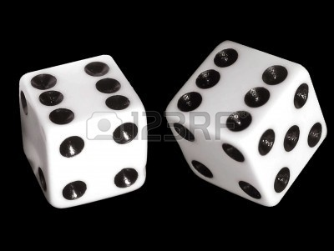
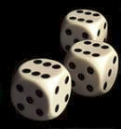
Если происходят независимые события, то вероятность таких событий равна сумме вероятностей этих событий.
P(A+B) = P(A) + P(B)
Вероятность совершения независимых событий А и В одновременно равна произведению вероятностей.
P(A . B) = P(A) . P(B)

Slide 18
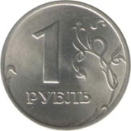
n – число испытаний (число бросаний монеты)
r – сколько раз произойдет благоприятное событие при n испытаниях (например, число выпадений герба при n бросаниях)
Формула Бернулли
.
.
Pr = p^{r} (1 – p)^{n-r}
p – вероятность элементарного события
Pr – вероятность того, что благоприятное событие произойдет при n испытаниях

Slide 19
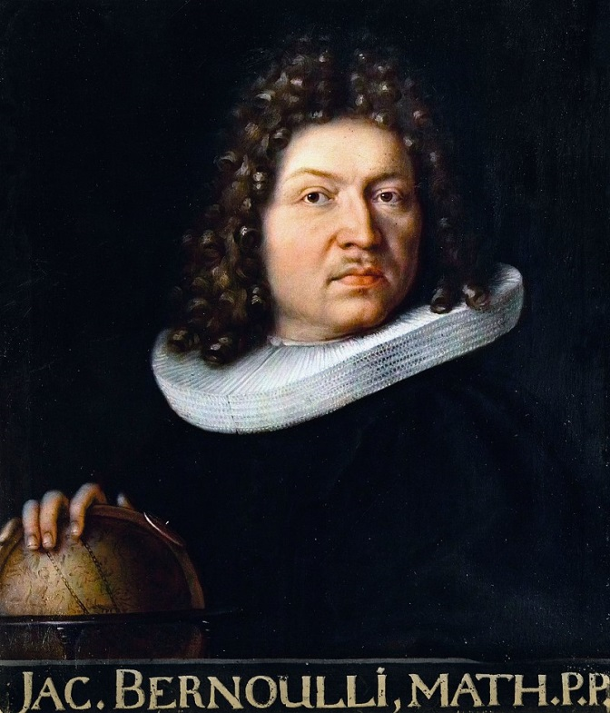
n = 3
Биномиальное распределение
(распределение Бернулли)
n = 10
n = 50

Slide 20
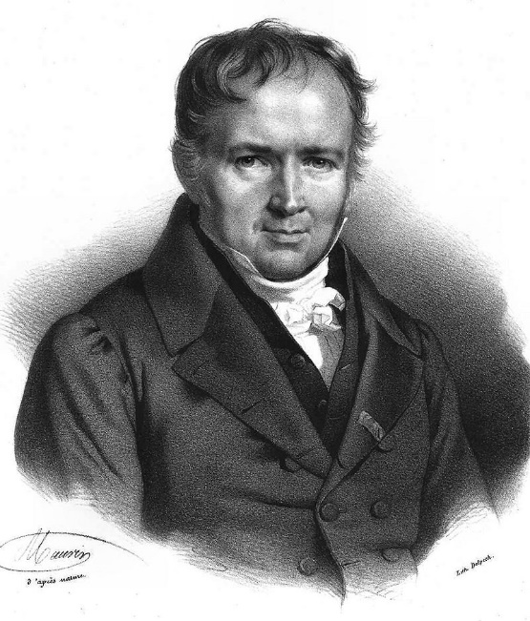
На горнообогатительном комбинате в день производится обработка многих тысяч проб. Вероятность того, что в пробе будет алмаз, весом более трех карат, равна 0.0005. Находка алмаза весом более трех каратов полностью окупает себестоимость дневного цикла производства ГОКа. Нужно определить вероятность обнаружения хотя бы одного алмаза весом более трех каратов при исследовании десяти тысяч (или любое другое количество проб).
Формула Бернулли
.
.
Pr = p^{r} (1 – p)^{n-r}
По многолетнему опыту известно, что в данном нефтегазоносном районе из 10 структур, в среднем, оказываются продуктивными 4. Если хотя бы одна структура окажется продуктивной, то она окупит все затраты. Нужно принять решение о целесообразности начала работ, если имеется возможность разбурить только три (или любое другое число) структур.
Распределение
Пуассона

Slide 21
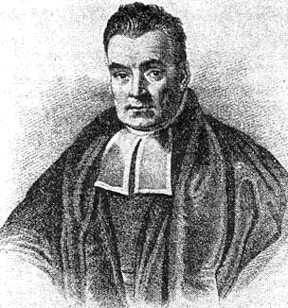
Формула Байеса
P(B|A) . P(A)
P(A|B) =
P(B)
P(A) – априорная вероятность гипотезы A (это наше начальное представление о вероятности события A, прежде чем мы увидим какие-либо новые данные).
P(A|B) – апостериорная вероятность, то есть вероятность гипотезы A при наступлении события B (это обновленное представление о вероятности события A после учета новых данных B, другими словами, это то, что мы думаем о вероятности события, после того как мы увидим новые данные).
P(B|A) – вероятность наступления события B при истинности гипотезы A (это вероятность наступления события B при условии, что событие A произошло).
P(B) – полная вероятность наступления события B (это общая вероятность наступления события B, вне зависимости от того произошло событие A или нет).
Из 1000 добытых алмазов только один оказывается ювелирного качества (бриллиантом). Предлагается использовать экспрессный метод определения качества алмаза, по результатам которого бриллиант выявляется с вероятностью 0.95. Какова вероятность того, что выбранный по этой методике алмаз, действительно, окажется ювелирного качества?

